Slide 1
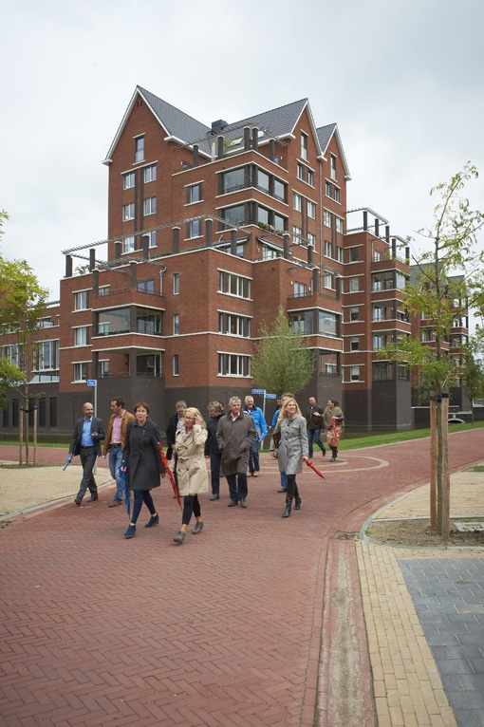
Zeggenschap voor huurders in gemengde complexen

Slide 2
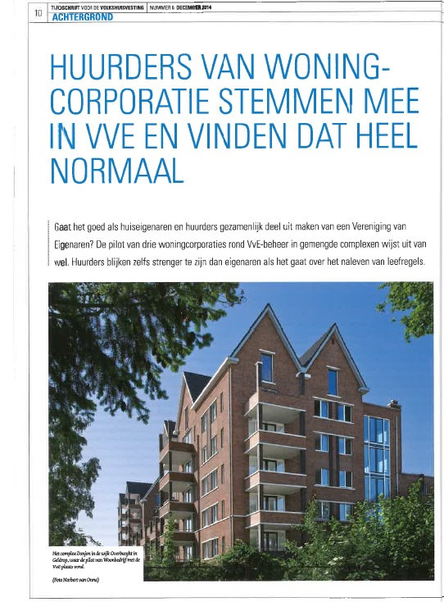

Slide 3
Waarom corporatie Woonbedrijf meedeed aan pilot met een complex in Geldrop (101 woningen: 43 huur)
Marie-José Backx, districtsmanager bij Woonbedrijf over het waarom van de pilot:
“We merkten dat er steevast naar huurders werd gewezen als er problemen of gebreken waren in het complex. Huurders en kopers hadden duidelijk geen gelijkwaardige posities. Daarnaast vinden we zeggenschap voor onze huurders belangrijk. Vóór deze pilot waren wij min of meer een doorgeefluik voor onze huurders.”

Slide 4
Volledig mandaat
Met de pilot wilde Woonbedrijf onder meer:
een gelijkwaardige positie van kopers en huurders realiseren
botsingen tussen appartementsrecht en huurrecht voorkomen
en haar eigen rol verduidelijken.
Besloten werd om huurders volledig mandaat te geven. In de splitsingsakte van het complex wordt vastgelegd hoe de stemverhouding is. De meeste stemmen gelden!

Slide 5
Ze nemen de macht over
Marie-José Backx: “Eigenaren bleken vooral bevreesd dat huurders andere beslissingen zouden nemen omdat
het hun portemonnee niet raakt
dat huurders minder interesse zouden tonen in het complex
en dat huurders macht zouden krijgen over kopers.”

Slide 6
Strenge huurders
Uiteindelijk maakte een derde van de huurders gebruik van hun stemrecht.
Opvallend detail: er bleek nauwelijks verschil in het stemgedrag tussen kopers en huurders.
Huurders bleken zelfs strenger dan kopers toen er gestemd werd over leefregels (bijvoorbeeld over rolluiken)

Slide 7
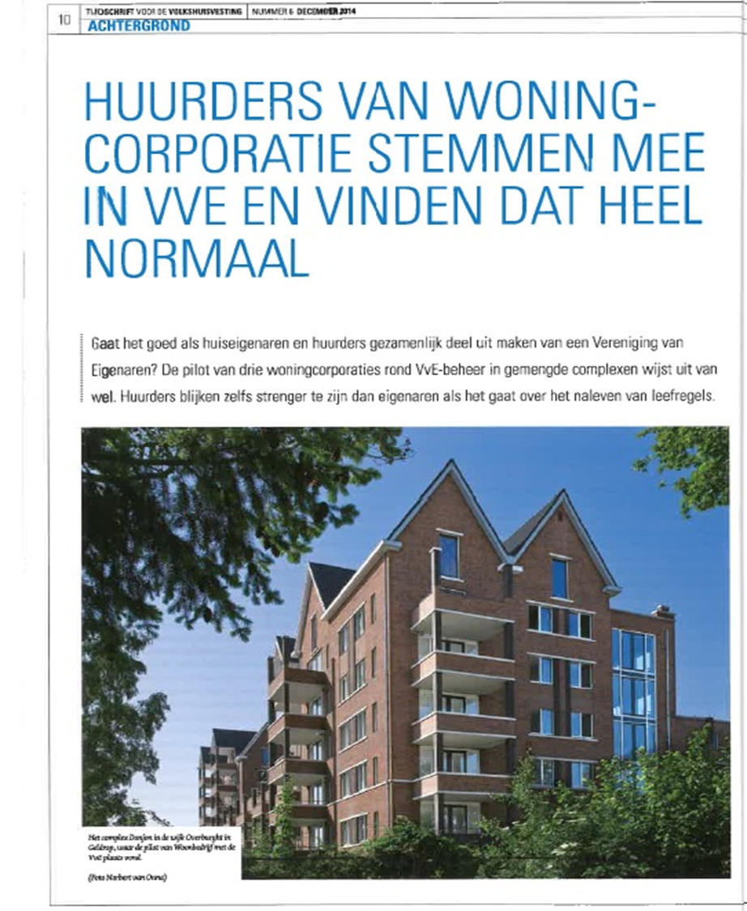
Succesfactor
Marie-José Backx noemt als belangrijkste succesfactor de uitstekende communicatie naar huurders en koper

Slide 8
Zeggenschap voor huurders in gemengde complexen

